Slide 1

HOTEL RESERVATION

Slide 2
목차
1 개요
2 개발 환경
3 프로젝트 분석
4 시연

Slide 3
개요
팀원 소개 및 역활
송혁근
공재관
박은영
정유나
호텔 예약
HTML
Security
API
Q&A게시판
CSS
로그인
오류 테스트
관리자페이지
JQUERY
회원가입
Q&A게시판

Slide 4
개요
프로젝트 선정 이유
1
보유하고있는
다양한 기술을
최대한 활용하여
구현
2
단순한 구조화를
통해 누구나 쉽게
예약할 수 있는
웹사이트 구현
3
코로나 거리두기
완화로 인한
숙박업소 수요
변화 반영

Slide 5
개요
프로젝트 목표
1. 회원가입, 로그인 구현
1) 이메일 인증을 통한 계정 찾기
2) Security를 이용, 비밀번호 암호화를 통한 보안작업.
2. 회원 정보와 연동하여 객실 예약 구현
3. Q&A 게시판 (계정에 따른 접근 제한)
4. 관리자페이지 (객실 예약 정보, 회원 정보, Q&A게시판 관리)
5. 카카오 API로 지도, 카카오 로그인 구현
6. 결제 시스템 구현

Slide 6










개발환경
개발 환경 및 사용된 기술

Slide 7
개발환경
개발 환경 및 사용된 기술
오라클
Oracle Database 11g Express Edition Release 11.2.0.2.0
자바
openjdk version 17.0.4.1
타임리프
thymeleaf:3.0.15.RELEASE
스프링부트
Spring Tools 4.16.0.RELEASE

Slide 8
개발환경
개발 일정
일 | 월 | 화 | 수 | 목 | 금 | 토
 |  |  |  | 10/13 | 14 | 15
16 | 17 | 18 | 19 | 20 | 21 | 22
23 | 24 | 25 | 26 | 27 | 28 | 29
30 | 31 | 1 | 2 | 3 | 4 | 5
6 | 7 | 8 | 9 | 10
아이디어 회의 및 데이터 베이스 설계
WEB 기능 구현
테스트 및 디버깅

Slide 9
판매 정보
P. 판매번호 NUMBER F. 예약번호 NUMBER F. 회원 아이디 VARCHAR2(20 BYTE) 금액 VARCHAR2(30 BYTE) 판매일자 DATE 예약 VARCHAR2(255 CHAR)
판매정보_PK (판매번호)
SYS_C007152 (예약번호) SYS_C007153 (회원 아이디)
예약정보
P. 예약번호 NUMBER(10) F. 회원아이디 VARCHAR2(20 BYTE) F. 방 번호 NUMBER(4) F. 방 종류 VARCHAR2(30 BYTE) 입실 날짜 DATE 퇴실 날짜 DATE 금액 지불 여부 VARCHAR2(10 BYTE)
예약 정보_PK (예약번호)
SYS_C007145 (회원아이디) SYS_C007148 (방 번호) SYS_C007147 (방 종류)
방
P. 방 번호 NUMBER(4) F. 방 종류 VARCHAR2(30 BYTE)
방_PK (방 번호)
SYS_C007139 (방 종류)
회원
P.아이디 VARCHAR2(20 BYTE) 생년월일 VARCHAR2(255 CHAR) U이메일 VARCHAR2(320 CHAR) 이름 VARCHAR2 (100 CHAR) 비밀번호 VARCHAR2(2000 CHAR) 전화번호 VARCHAR2 (200 CHAR)
회원_PK (ID) UK_MBMCQELTYOFBRVXP1Q58DN57T(EMAIL)
UK_MBMCQELTYOFBRVXP1Q58DN57T(EMAL)
방 종류
P. 방 종류 VARCHAR2(30 BYTE) 침대 크기 VARCHAR2(20 BYTE) 인원 수 NUMBER(1) 방 크기 VARCHAR2(20 BYTE) 뷰 VARCHAR2(20 BYTE) 방 설명 VARCHAR2(100 BYTE) 금액 NUMBER(12)
방 종류_PK (방 종류 )
프로젝트 분석
ERD 다이어그램
질문
P. 질문 번호 NUMBER(10) F. 회원 아이디 VARCHAR2(20 BYTE) 제목 VARCHAR2(30 BYTE) 내용 VARCHAR2(50 BYTE) 작성 날짜 TIMESTAMP 아이디 VARCHAR2(255 CHAR) 답변 VARCHAR2(2000 CHAR)
SYS_C007128(회원 아이디)
관리자
P. 관리자 아이디 VHARCHAR2(20 BYTE) 관리자 비밀번호 VHARCHAR2(20 BYTE) 관리자 이름 VHARCHAR2(20 BYTE) 관리자 전화번호 VHARCHAR2(20 BYTE)
관리자_PK(관리자 아이디)

Slide 10
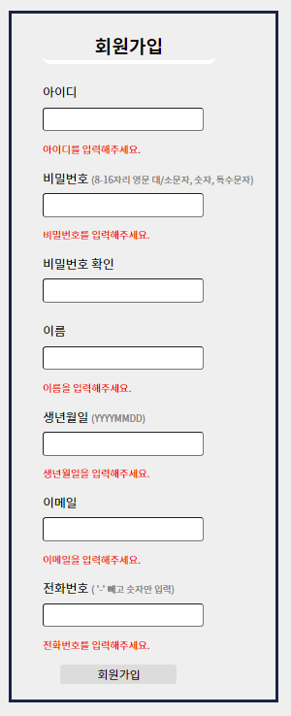
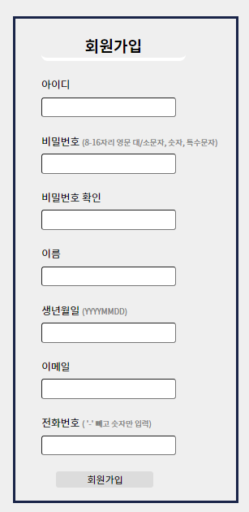
보안이 필요한 비밀번호는 암호화 후 저장됨
Java script 로 정규화 구현

Slide 11
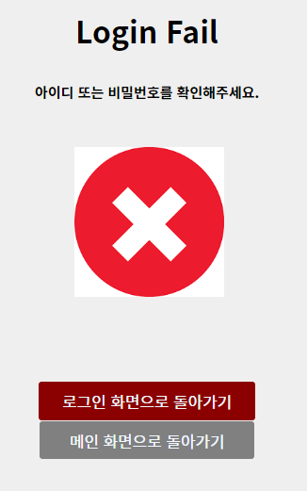

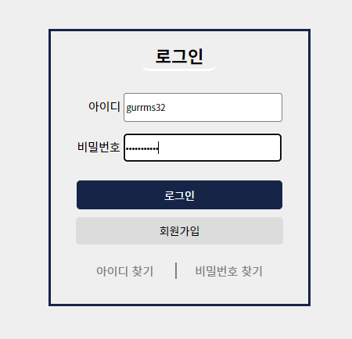
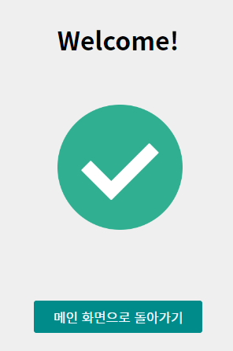

아이디 혹은 비밀번호 둘 중 하나라도 틀리거나 아이디가 존재하지 않을 때
로그인 전
Security를 이용한 로그인 구현
DB 에 저장 되어 있는
아이디와 비밀번호로
로그인 하였을 때
로그인 후 session에 저장

Slide 12
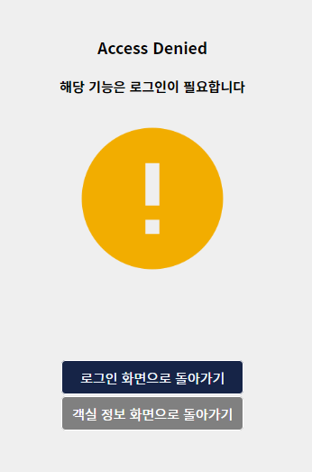
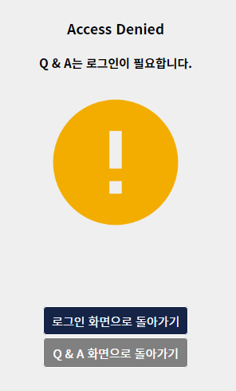
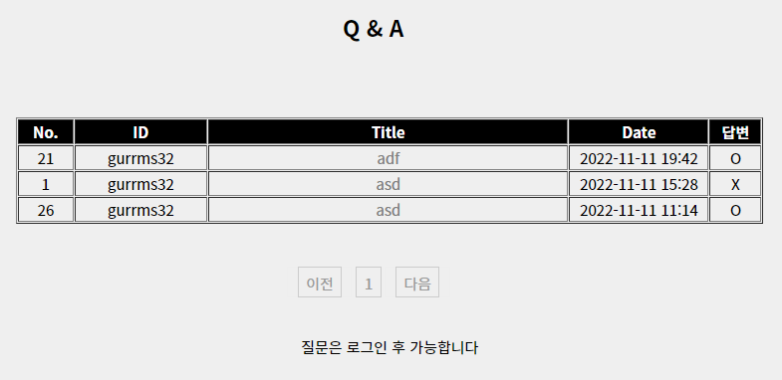
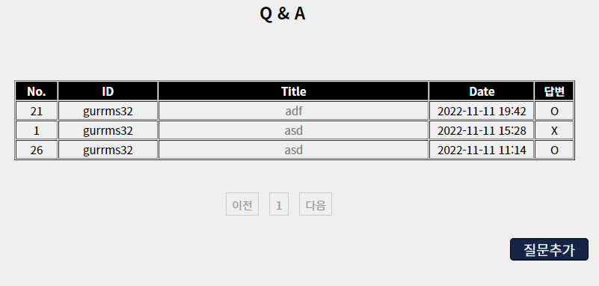

Spring 의 HttpSession을 이용하여 로그인 및 접근 제한
로그인 한 후에 접근 가능한 기능
로그인 하였을 때만 게시판 작성
작성자와 아이디가
다르면 접근 제한

Slide 13
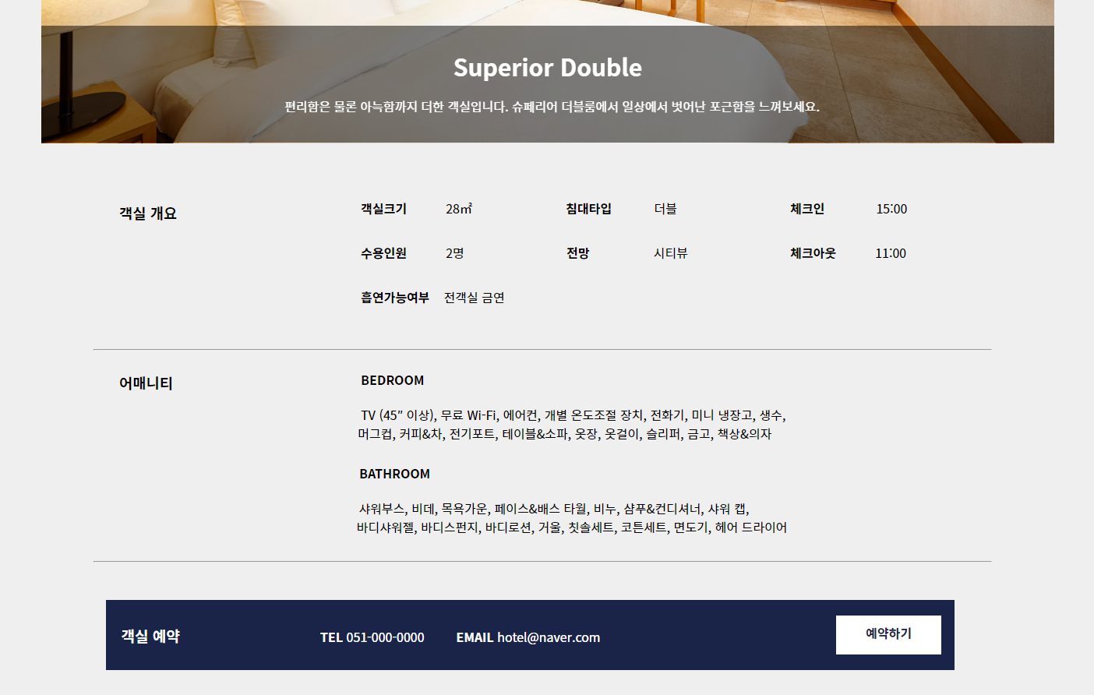
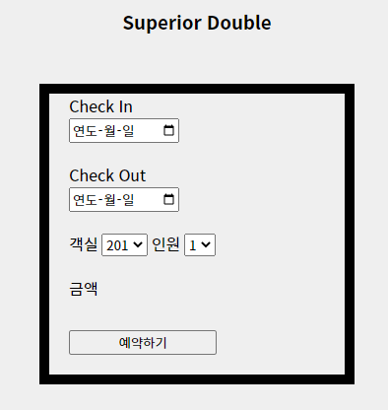
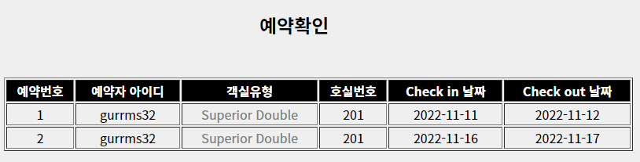
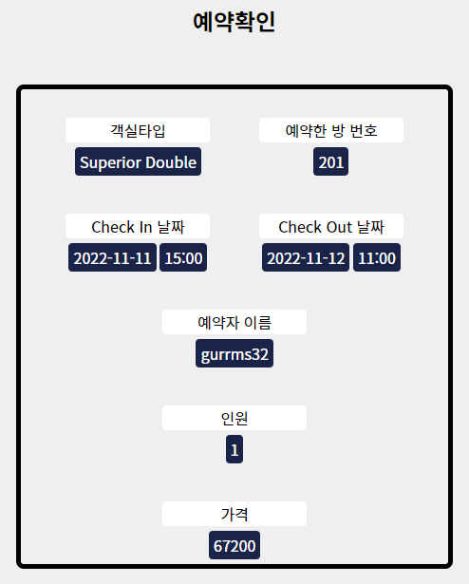
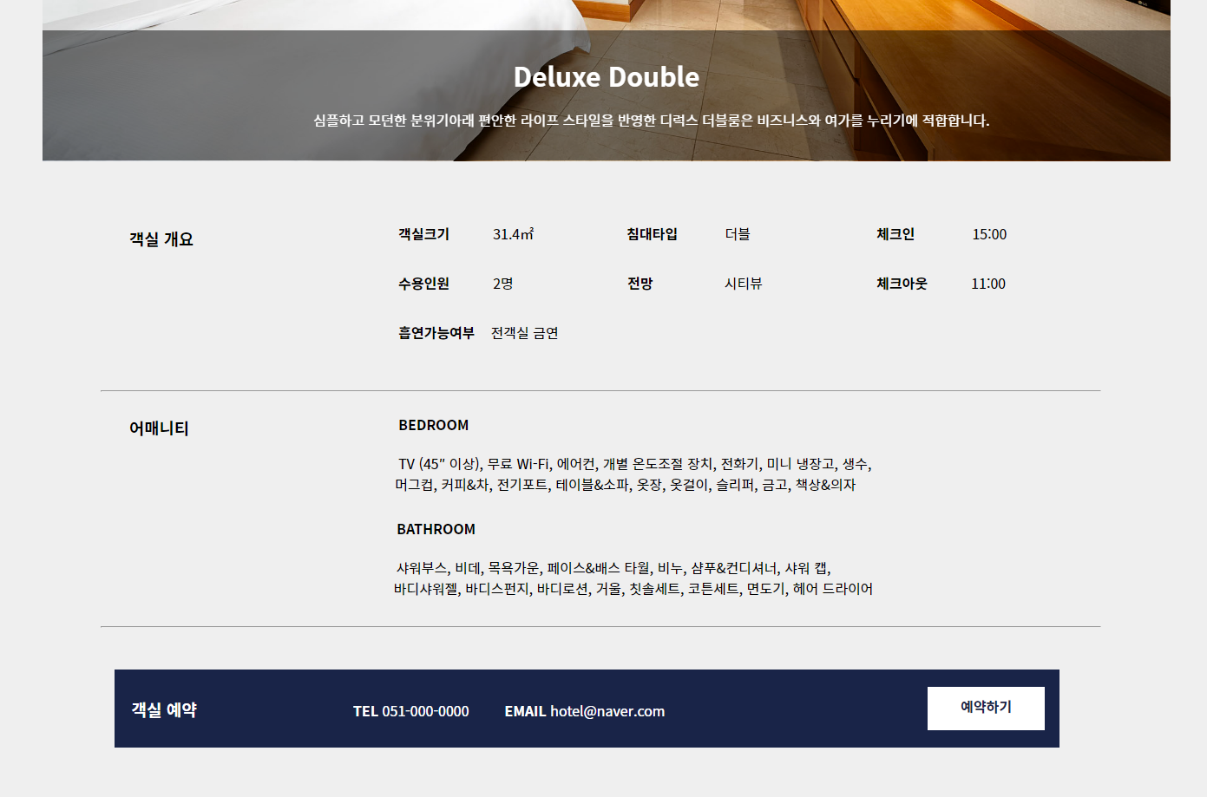
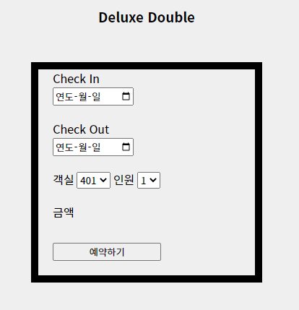
입력된 내용에 따라 저장 됨
방 선택 후 클릭 시
방 타입에 따라 예약 가능한 객실과 인원,
금액이 달라짐을 Java로 구현

Slide 14
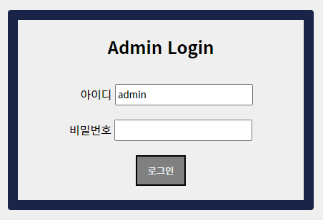
User 와 Admin 테이블을 따로 만들어 접근을 제한
Admin 에 저장 되어 있는 아이디로만 로그인이 가능

Slide 15
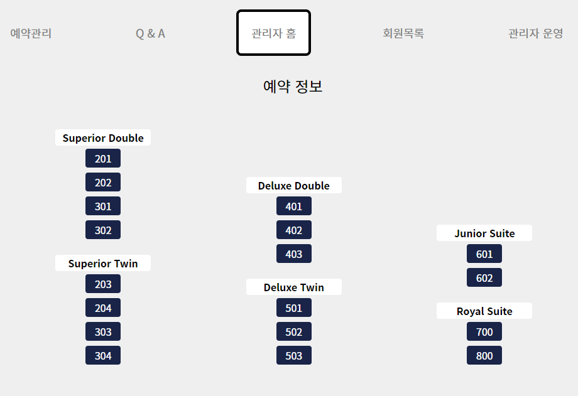
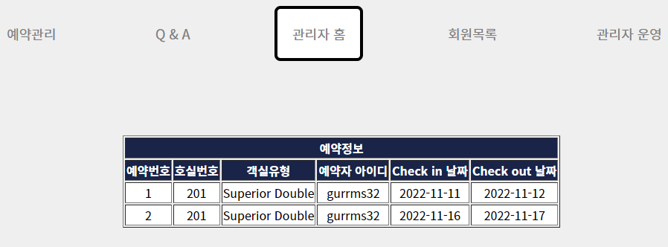
Click 시

Slide 16
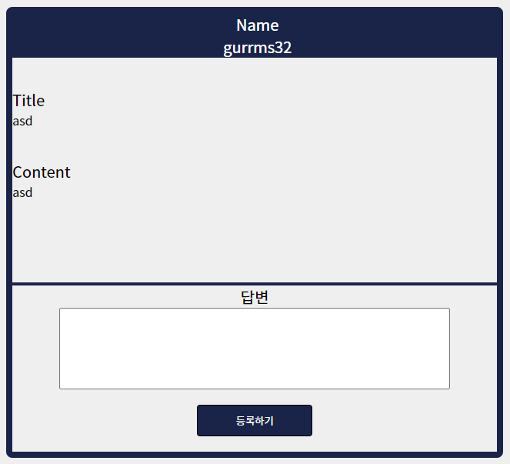
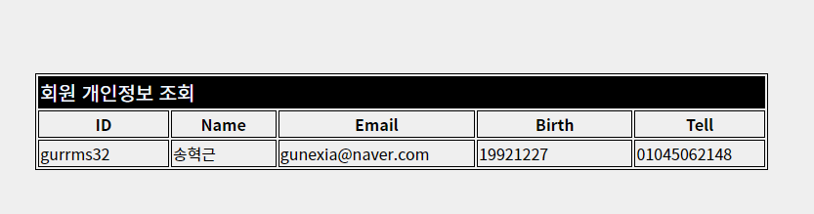
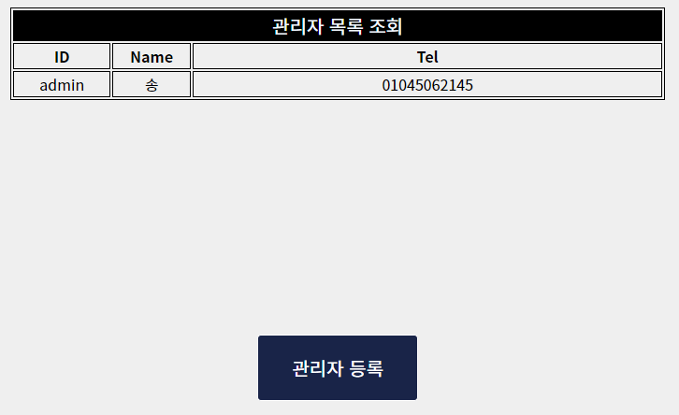
Admin 계정으로 가능한 기능
User 정보 조회(비밀번호 제외)
답변 저장
Admin 계정 조회 및 등록

Slide 17
시연
http://localhost/main

Slide 18
프로젝트 분석
개선사항
프로젝트 목표 였던 결제 시스템과 카카오 로그인은 구현하지 못하였음
GIT을 사용하지 않아 프론트 작업과 백 작업을 연결하는 작업이 힘들었음
초반 기초 작업(DB 구성, 구현할 서비스의 디테일한 목표,
팀 프로젝트시 각자의 역할 분담 등) 구성의 필요성을 느낌

Slide 19
Q and A

Slide 20
THANK YOU
송혁근 공재관 박은영 정유나

